Slide 1


Slide 2
KHÁM PHÁ

Slide 3



41 217 và 46 616, số nào lớn hơn?
So sánh tương tự như so sánh các số trong phạm vi 10 000.
Số dân hai huyện của một tỉnh lần lượt là 41 217 người và 46 616 người. Hỏi huyện nào đông dân hơn?
So sánh 41 217 và 46 616.
4
4
Hai số có số chữ số bằng nhau.
Các chữ số hàng chục nghìn bằng nhau.
Ở hàng nghìn có 1 < 6.
Vậy 41 217 < 46 616

Slide 4
HOẠT ĐỘNG

Slide 5
01
Đ, S?
a) 9 876 < 12 345
Đ
0
1
b) 30 724 > 31 000
S
4
Đ
c) 41 035 > 39 999
3

Slide 6
02
>, <, =?
9
>
a) 29 100
26 189
6
1
<
3
b) 38 197
38 307
c) 52 740
=
50 000 + 2 000 + 700 + 40

Slide 7
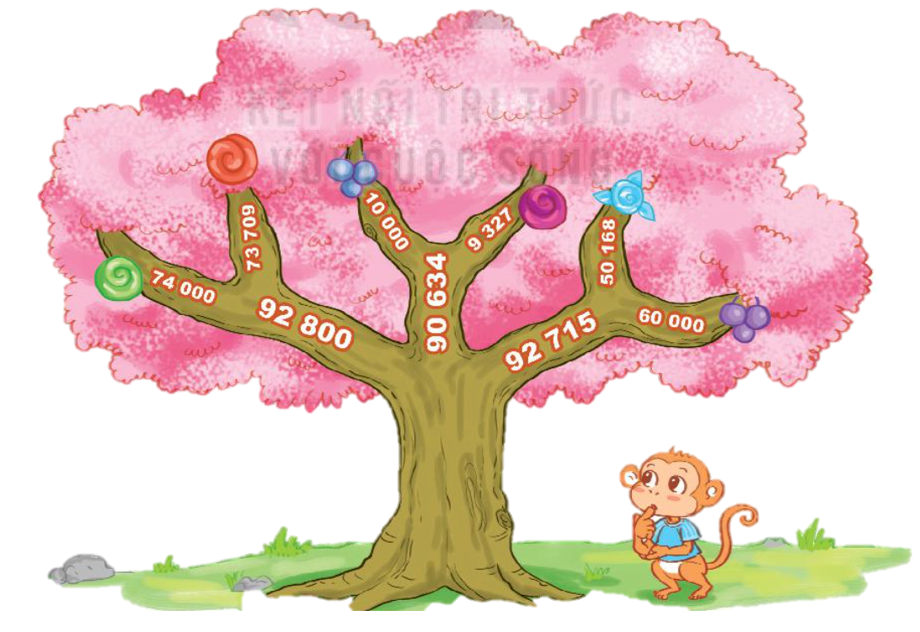
03
Một cây thần kì ra các quả với màu sắc khác nhau. Bạn khỉ sẽ leo theo các cành ghi số lớn hơn để lấy quả. Hỏi bạn khỉ lấy được quả màu gì?
92 800
92 715
90 634

Slide 8

03
Một cây thần kì ra các quả với màu sắc khác nhau. Bạn khỉ sẽ leo theo các cành ghi số lớn hơn để lấy quả. Hỏi bạn khỉ lấy được quả màu gì?
74 000
>
73 709
Khỉ lấy được quả màu xanh lá cây.

Slide 9
LUYỆN TẬP

Slide 10
01
Bốn huyện A, B, C, D có số dân là:
Huyện A: 73 017 người
Huyện B: 78 655 người
Huyện C: 75 400 người
Huyện D: 73 420 người
a) Sắp xếp các số trên theo thứ tự từ bé đến lớn.
b) Huyện nào có đông dân nhất?
c) Huyện nào có ít dân nhất?

Slide 11
01
Bốn huyện A, B, C, D có số dân là:
Huyện A: 73 017 người
Huyện B: 78 655 người
Huyện C: 75 400 người
Huyện D: 73 420 người
a) Sắp xếp các số trên theo thứ tự từ bé đến lớn.
73 017,
73 420,
75 400,
78 655.
b) Huyện nào có đông dân nhất?
Huyện B có đông dân nhất.
c) Huyện nào có ít dân nhất?
Huyện A có ít dân nhất.

Slide 12
02
Dưới đây là sức chứa của một số sân vận động ở Việt Nam.
STT | Sân vận động | Sức chứa (người)
1 | Mỹ Đình | 40 192
2 | Lạch Tray | 28 000
3 | Thiên Trường | 30 000
4 | Thống Nhất | 25 000
Trong các sân vận động trên:
a) Sân vận động nào có sức chứa lớn nhất? Sân vận động nào có sức chứa nhỏ nhất?
b) Sân vận động nào có sức chứa trên 40 000 người?

Slide 13
02
Dưới đây là sức chứa của một số sân vận động ở Việt Nam.
STT | Sân vận động | Sức chứa (người)
1 | Mỹ Đình | 40 192
2 | Lạch Tray | 28 000
3 | Thiên Trường | 30 000
4 | Thống Nhất | 25 000
Trong các sân vận động trên:
a) Sân vận động nào có sức chứa lớn nhất? Sân vận động nào có sức chứa nhỏ nhất?
Sân vận động Mỹ Đình có sức chứa lớn nhất.

Slide 14
02
Dưới đây là sức chứa của một số sân vận động ở Việt Nam.
STT | Sân vận động | Sức chứa (người)
1 | Mỹ Đình | 40 192
2 | Lạch Tray | 28 000
3 | Thiên Trường | 30 000
4 | Thống Nhất | 25 000
Trong các sân vận động trên:
a) Sân vận động nào có sức chứa lớn nhất? Sân vận động nào có sức chứa nhỏ nhất?
Sân vận động Thống Nhất có sức chứa nhỏ nhất.

Slide 15
02
Dưới đây là sức chứa của một số sân vận động ở Việt Nam.
STT | Sân vận động | Sức chứa (người)
1 | Mỹ Đình | 40 192
2 | Lạch Tray | 28 000
3 | Thiên Trường | 30 000
4 | Thống Nhất | 25 000
Trong các sân vận động trên:
b) Sân vận động nào có sức chứa trên 40 000 người?
Sân vận động Mỹ Đình có sức chứa trên 40 000 người.

Slide 16
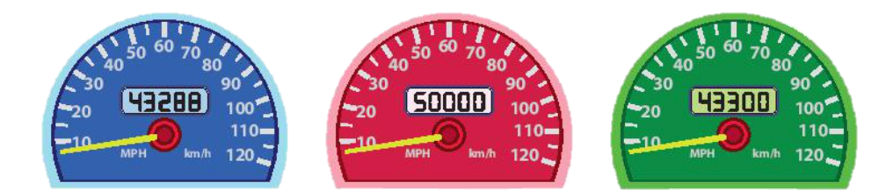
03
Công-tơ-mét của một xe máy xác định số ki-lô-mét xe máy đó đã đi được. Dưới đây là công-tơ-mét của ba xe máy:
A
B
C
Xe máy nào đã đi được số ki-lô-mét nhiều nhất?
Xe máy nào đã đi được số ki-lô-mét ít nhất?

Slide 17
03
Công-tơ-mét của một xe máy xác định số ki-lô-mét xe máy đó đã đi được. Dưới đây là công-tơ-mét của ba xe máy:
A
B
C
43 288
50 000
43 300
Xe máy nào đã đi được số ki-lô-mét nhiều nhất?
Xe máy B.
Xe máy nào đã đi được số ki-lô-mét ít nhất?

Slide 18
03
Công-tơ-mét của một xe máy xác định số ki-lô-mét xe máy đó đã đi được. Dưới đây là công-tơ-mét của ba xe máy:
A
B
C
43 288
50 000
43 300
Xe máy nào đã đi được số ki-lô-mét ít nhất?
Xe máy A.

Slide 19
04
Tìm chữ số thích hợp:
a) 43 371 > 43 37
0
b) 50 826 < 50 26
9

Slide 20
Xin chào!

